Slide 1
TREINAMENTO Apache maven
Indra Software Labs Brasil
DIA 5 – Integração repositório oracle, implantação e scm
22 DE JULHO DE 2016

Slide 2
Índice
01 Integração com repositório Oracle
02 Implantação
03 SCM

Slide 3
Integração com repositório oracle
TREINAMENTO MAVEN
Repositório Maven da Oracle criado recentemente
drivers para banco de dados disponíveis para versões acima de 11.2.0.4
Como driver é proprietário, Oracle exige registro e aceitação de termos de uso
Registro feito no site: http://maven.oracle.com
Para o Maven obter artefatos desse repositório, é preciso fornecer credenciais criptografadas
Este exemplo pode ser aplicado a outros repositórios proprietários que implementem segurança similar

Slide 4
Integração com repositório oracle
TREINAMENTO MAVEN
Criptografar uma senha mestre que será usada pelo Maven para criptografaras credenciais de repositórios
mvn –encrypt-master-password <SENHA_MESTRE>
Criar arquivo ~/.m2/settings-security.xml contendo senha mestre criptografada
<settingsSecurity>
<master>{By8wW7YcTxAHof0MF4Z3wPKboywhGJvxHD9m0NvHA2U=}</master>
</settingsSecurity>
Criptografar a senha de acesso ao repositório
Mvn –encrypt-password <SENHA_DO_REPOSITORIO>
Configurar repositório Oracle no arquivo ~/.m2/settings.xml

Slide 5
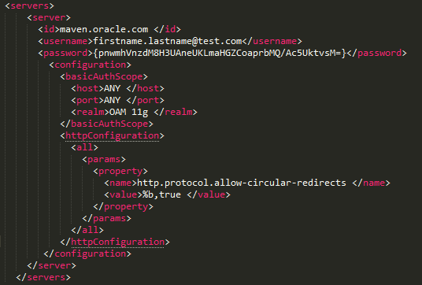
Integração com repositório oracle
TREINAMENTO MAVEN

Slide 6

Integração com repositório oracle
TREINAMENTO MAVEN

Slide 7
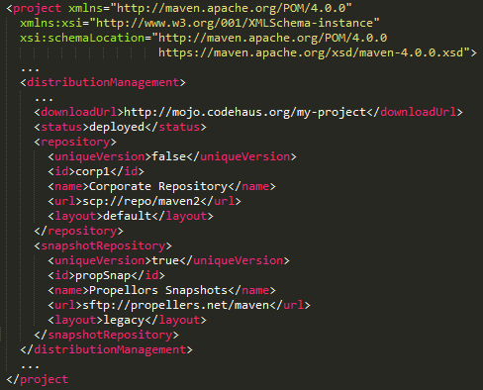
implantação
TREINAMENTO MAVEN
DISTRIBUTION MANAGEMENT

Slide 8
implantação
TREINAMENTO MAVEN
TOMCAT PLUGIN
Tomcat plugin permite também a implantação de aplicações
Necessário configurar usuário no Tomcat com permissões para gerenciar
Configurar plugin para saber onde implantar a aplicação

Slide 9
implantação
TREINAMENTO MAVEN
OUTROS PLUGINS
Jetty
JBoss Wildfly/EAP
Oracle WebLogic
Docker

Slide 10
SCM – Controle de versão
TREINAMENTO MAVEN
Permite que operações de controle de versão sejam realizadas a partir do Maven
checkout
update/pull
commit/push
Integrações com vários SCMs já disponíveis:
CVS
Subversion
Git
Mercurial
Perforce
StarTeam
CM Synergy

Slide 11
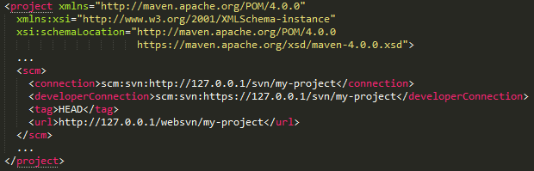
SCM – Controle de versão
TREINAMENTO MAVEN
Permite que operações de controle de versão sejam realizadas a partir do Maven
update/pull
commit/push
Integrações com vários SCMs já disponíveis:
CVS
Subversion
Git
Mercurial

Slide 12
SCM – Controle de versão
TREINAMENTO MAVEN

Slide 13
Antonio Fernando Amorim
Serviços Globais de Produção / Mercado Telecom afamorim@indracompany.com ISL Salvador
Av Tancredo Neves, Liz empresarial Segundo Andar
Iguatemi Salvador – BA
T +55 11 3025 1133 www.indracompany.com

